Slide 1
Programme de Transformation des TI Stratégie d’intégration corporative BL10-0002

Slide 2

Plan de présentation
Stratégie d’intégration corporative
Porté de la stratégie
Méthodologie
Maturité d’intégration
Rétrospection
Stratégies d’intégration
Zonage applicatif
Domaines d’intégration
Taxonomie des services
Approche contractuelle
Exemple d’application

Slide 3


Porté de la stratégie
Stratégie d’intégration corporative
La stratégie d’intégration adresse le pourquoi ainsi que le comment afin de guider les initiatives d’intégration.
Elle identifie les capacités essentielles ainsi que leurs relations avec les composantes réalisant l’intégration en fonction du contexte de Loto-Québec.

Slide 4

Méthodologie
Stratégie d’intégration corporative
Les travaux se sont appuyés sur le cadre de gouvernance de l'intégration SMART² de Logimethods.
SMART² est un cadre de gouvernance holistique qui définit les capacités nécessaires pour soutenir les initiatives commerciales, allant de la stratégie à la livraison, fournissant des orientations normatives à l’aide d’architectures de référence, de processus et de modèles de solution.

Slide 5
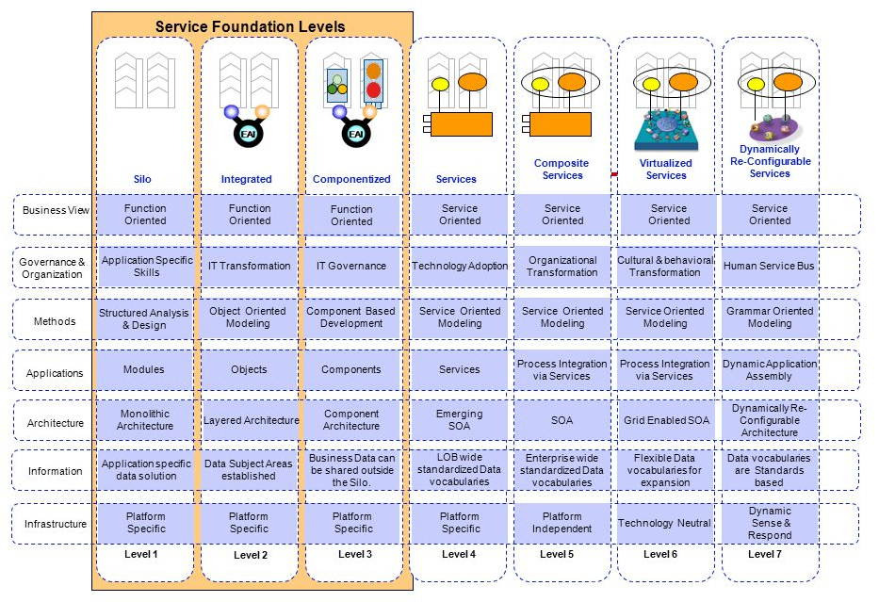
Maturité d’intégration
Stratégie d’intégration corporative
OSIMM
Une analyse de la maturité d’intégration a été conduite en 2016 (en rouge) pour le bien livrable de la transformation BL10-0001.
En fonction de la situation actuelle, une cible (en vert) en termes d’intégration avait également été établie durant le même exercice.

Slide 6
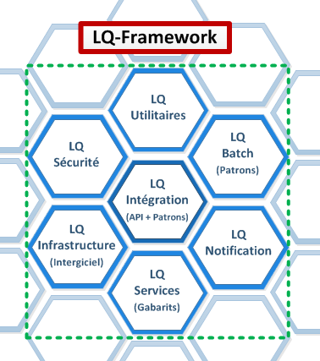
Rétrospection
Stratégie d’intégration corporative
2016 : Analyse des capacités d’intégration de Loto-Québec
AGL est un standard de facto!
2018 : Stratégie d’intégration corporative
LQ-Framework est un standard de facto!
Outillage d’intégration : Externalisation des pratiques d’intégration de l’AGL
Vision : Orientation service et non une plateforme
LQ-Framework
Boîte à outils pour le développement applicatif
Projets: Loi-74, LQ-Batch, CWMF, IGT Connect et AFV
AGL est un écosystème modulaire
C’est de l’ingénierie logicielle!
Opérationnaliser comme un monolithe
Niveau 2 du modèle de maturité OSIMM
Il reste du travail à faire…
Bien positionner pour atteindre notre future cible
Adresse en partie les problèmes d’intégration
(+) Standardisation des communications de services
(+) Certains services réutilisables et normaliser
(-) Communications point à point statiques
(-) Complexité des mises a échelle (cohabitation)
Notes:
AGL standard de facto en termes de boite à outils et non en tant que capacité intégration
Distinguer les patterns du système d’information
AGL est déployé et conçu en monolithe , ce n’est pas une couche d’intégration
LQ-Framework : nouveau toolbox de développement
CWMF a les capacités d’être « Cloud Ready », AGL ne possède pas ces capacités

Slide 7
Stratégies d’intégration
Stratégie d’intégration corporative
Loto-Québec est une entreprise SOE
SOE : Service Oriented Enterprise
Organisation qui génère de la valeur par l’exposition de ces fonctions d’affaires au marché externe et à ces partenaires sous forme de services.
Ex: Résultats de loterie, Loi-74, GNA Corpo.
SOE = SOA/MSA + EDA
SOA/MSA : Architecture microservices
Synchronisme
Flux transactionnel et informationnel
EDA: Architecture événementielle
Asynchronisme
Flux transactionnel et informationnel
2 types de stratégie
Stratégie A2A
Intégration des systèmes d’information interne
Stratégie B2B
Commerce interentreprises
Marché consommateur (B2C)
Principes directeurs
Agilité
Standardisation
Unification
Réutilisation
Autonomie

Slide 8
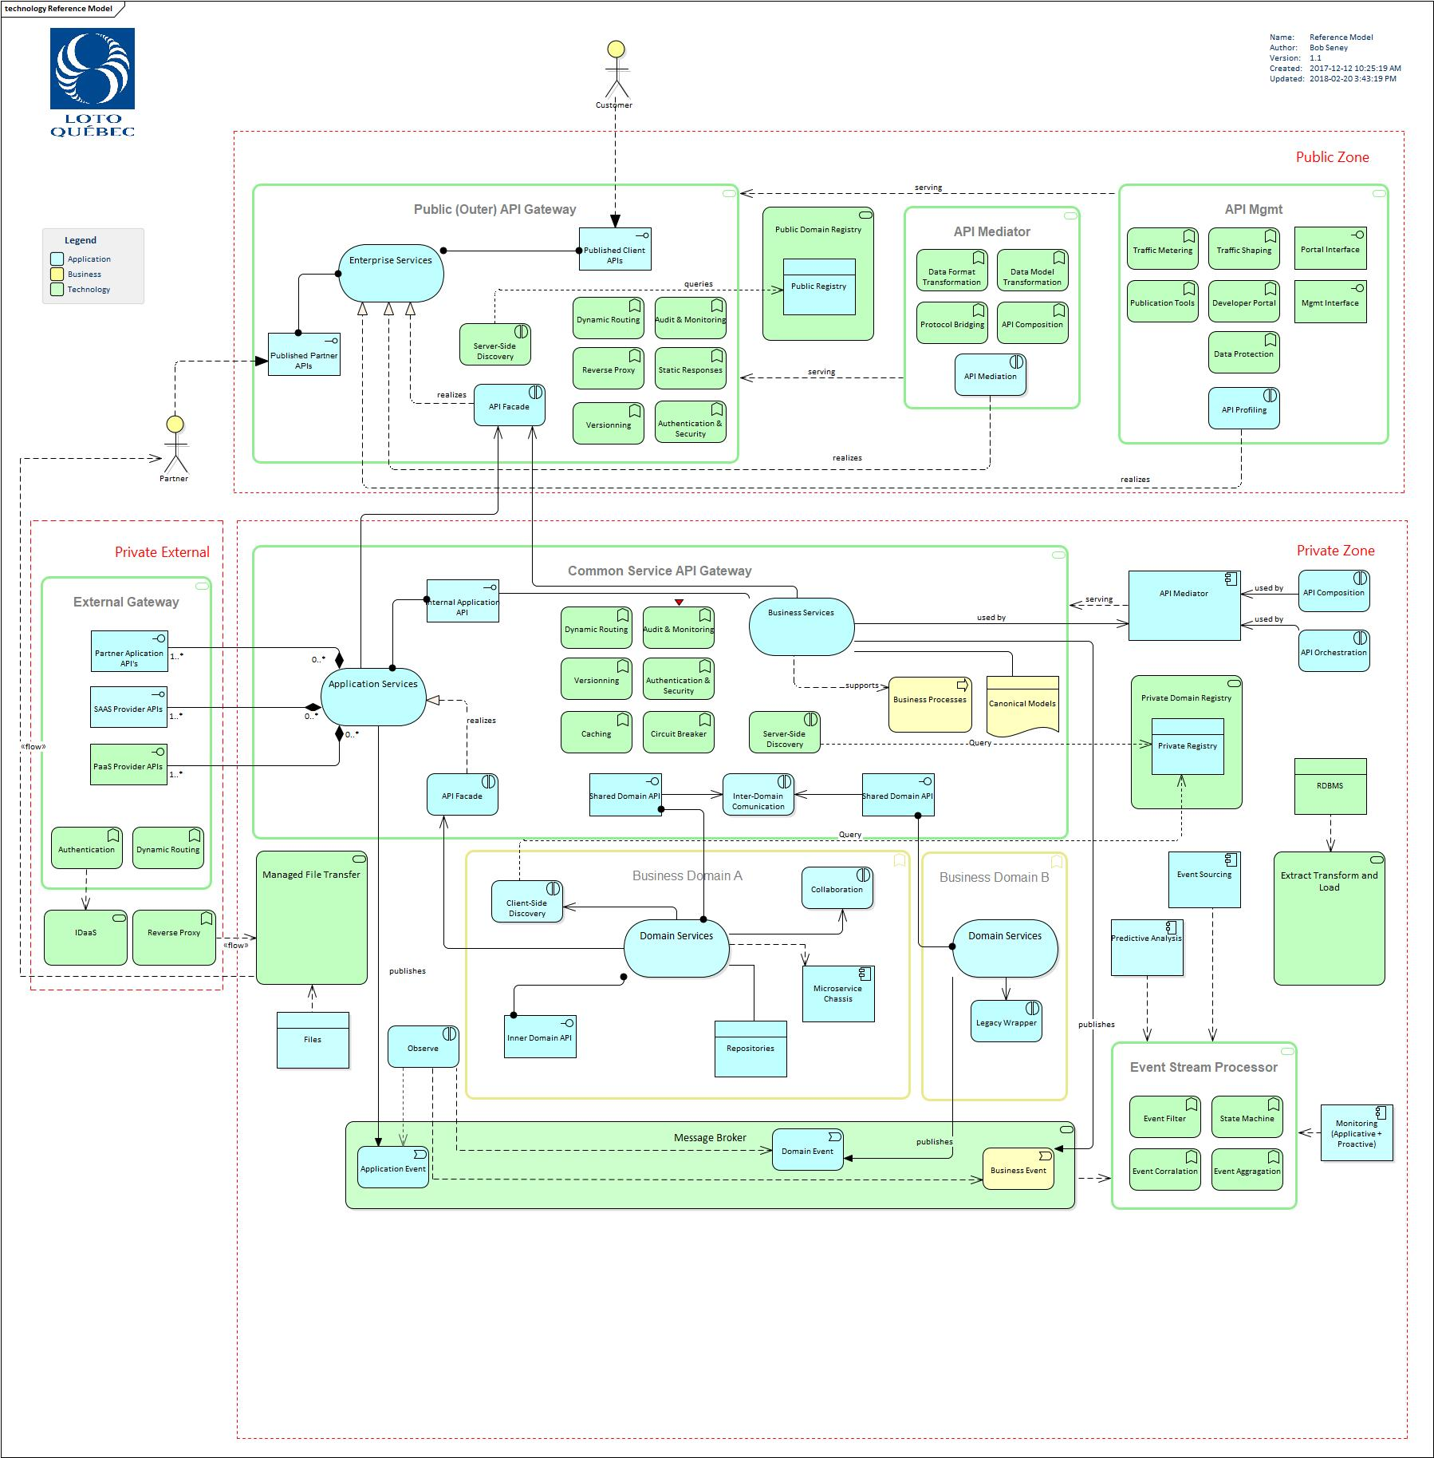
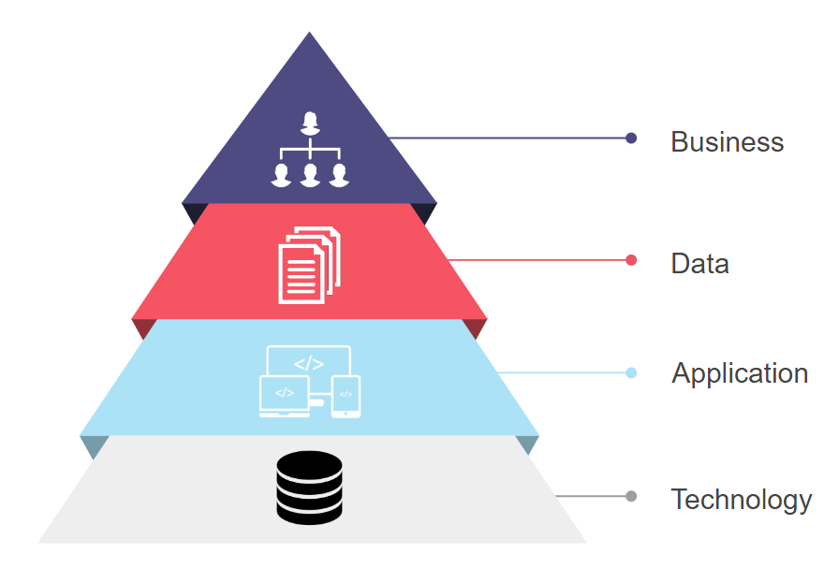
Architecture de référence
Stratégie d’intégration corporative
Architecture d’entreprise
Pièce maitresse de l’architecture SOA
Blueprint de l’architecture d’intégration
TOGAF et Archimate (OpenGroup)
Identifie les capacités d’intégration de l’entreprise
Blocs de construction architecturaux (ABB)
Patrons abstraits d’intégration

Slide 9
Zonage applicatif
Stratégie d’intégration corporative
Ségrégation par zone d’intégration
Zone publique : Communications entre Loto-Québec et ses partenaires. Recommandation : Les solutions d'intégration A2A et B2B doivent être logiquement et physiquement séparées.
Zone privée : Communications internes à l’organisation.
Zone externe privée : Extension de la zone privée en mode infonuagique.
Capacités d’entreprise manquantes
Passerelle API (Échange synchrone)
Bus événementielle (Échange asynchrone)
Registre de services (Annuaire dynamique)
Zone
Publique
Zone
Externe
Privée
Zone
Privée
Zone Commune
API
Zone Commune Évènement
Domaines
Intégration

Slide 10
Stratégie d’intégration corporative
Zone Publique
Passerelle API
Service
Service
Service
Id Broker
Zone Externe Privée
Zone Privée
Passerelle API
Zone Commune
Passerelle API
Service
Service
Service
Id Broker
Id Broker
Domaine Affaire 1
Domaine Affaire 2
Domaine Affaire n
Service
Service
Service
Service
Service
Service
Service
Service
Service

Slide 11

Domaines d’intégration
Stratégie d’intégration corporative
Communications
Intra-domaines
Inter-domaines
Patrons d’intégration
Gouvernance et CEI
Principes
Normes
Standards
Classification des contrats
Propriétaire
Normaliser
Canoniser
* N.B. Chaque domaine doit posséder les capacités d’entreprise d’intégration
[Normaliser ou Canonique]
Domaine
Commun
CEI
* Évolution du découpage des domaines en fonction de la maturité du CEI (Centre d’Expertise en Intégration)
Domaine
Client
Domaine
Jeux
Domaine
Établissement
Domaine
Corporatif
Notes:
Domaine d’affaire = Sphère d’activité métier

Slide 12
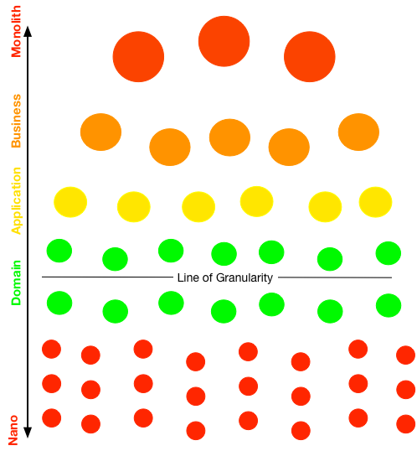
Taxonomie de services
Stratégie d’intégration corporative
La taxonomie de services est une classification hiérarchique qui fournit une définition claire et concise des différentes couches de services implantés dans le cadre d’une initiative SOA/MSA.
Catégories de services :
Services d’entreprise : Étends la portée des services d’affaires et applicatifs en les exposant à l’externe.
Services d’affaires : Représente le cœur de notre organisation. Contribuent à la réalisation des capacités d’affaires qui génèrent de la valeur ajoutée. Existence en nombre limité.
Services applicatifs : Offre une couche de médiation permettant la normalisation des services de domaines.
Services de domaines : Encapsule la logique d’affaire reliée aux fonctions ou capacités d’un domaine d’entreprise. Ce sont les microservices à l’état pur d’un point de vue de la littérature.
Nanoservices : Granularité fine, FaaS, à éviter à ce stade en fonction de notre niveau de maturité OSIMM.
Notes:
Ce que NTER appelle des services d’affaire SCQ sont des services de domaines.
Il faut des exemples de services d’affaire.

Slide 13
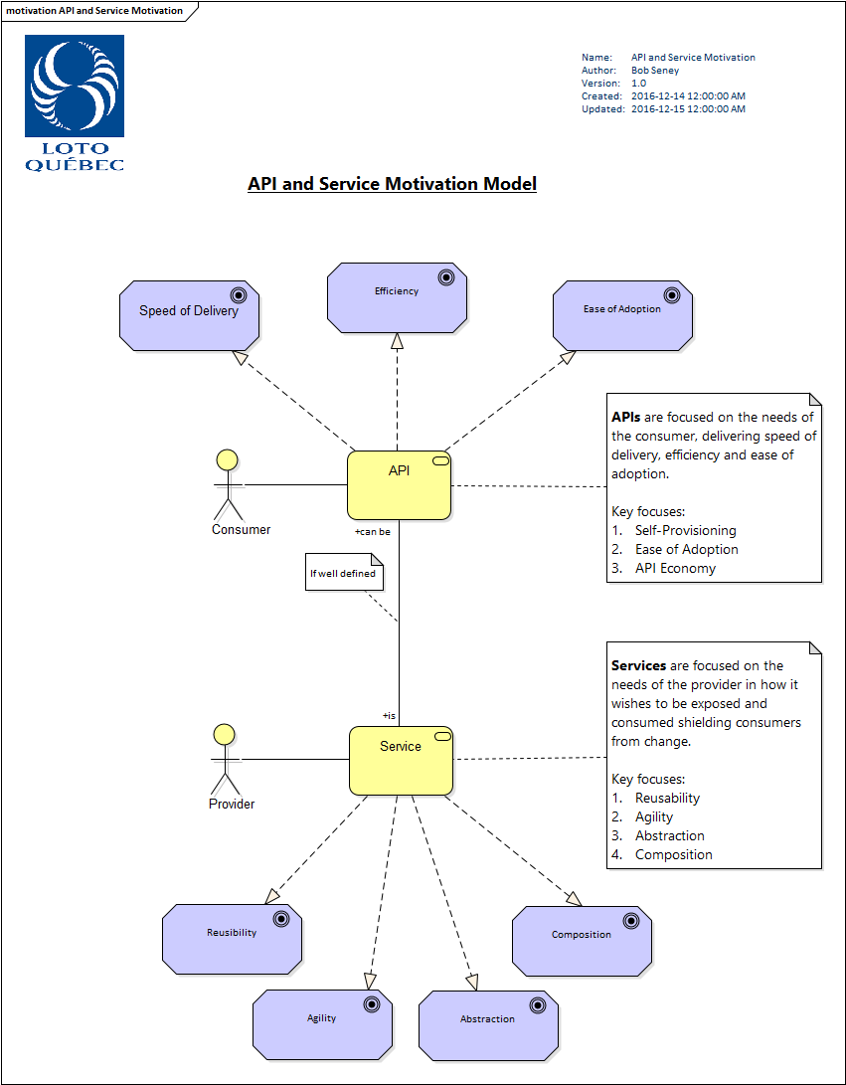
Approche contractuelle
Stratégie d’intégration corporative
API (Application Programming Interface)
Définition du contrat d’utilisation
Couvre les besoins du consommateur
Services
Implémentation du contrat d’utilisation
Couvre les besoins du producteur
Complémentarité, interopérabilité et standardisation
Les API sont notre pierre angulaire
Gouverner avec rigueur
Cycle de vie des services et des API
Versionnage sémantique
Rétrocompatibilité
Versions supportées (N-1, N-2 ou N-3)
Mise à échelle: chargeback, showback et SLA

Slide 14
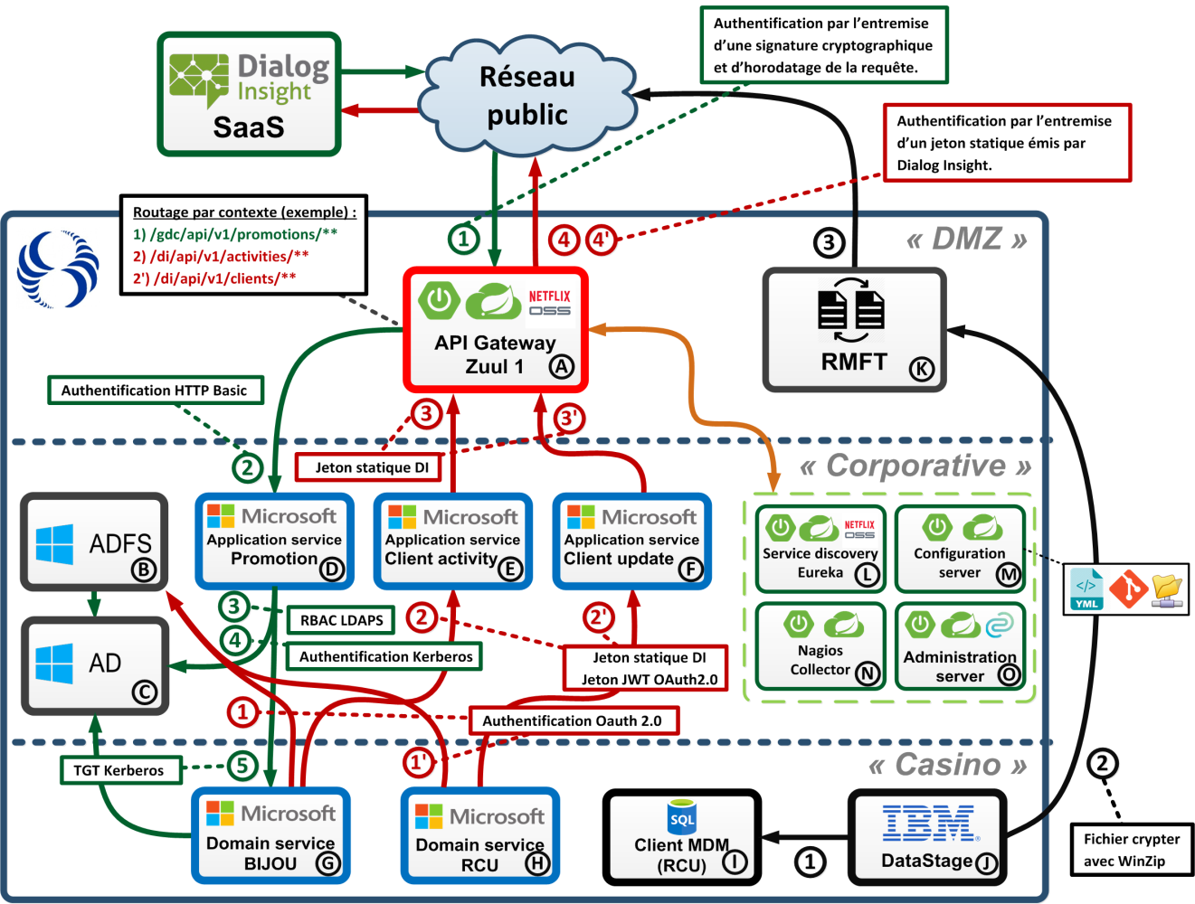
Exemple d’application
Stratégie d’intégration corporative
Gestionnaire de campagnes
Intégration interzone
Zone privée externe
Zone privée
Façade DMZ
API Gateway
Routage et filtrage des requêtes
Domaine commun
Zone réseautique corporative
Médiation et transformation
Domaine Établissement
Zone réseautique Casino
Approche contractuelle
API RESTful
Canonisation du format de données

Slide 15
Question?

Slide 16
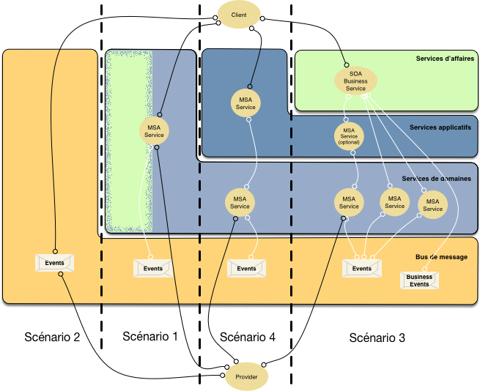
Scénarios d’intégration
Stratégie d’intégration corporative

